Slide 1
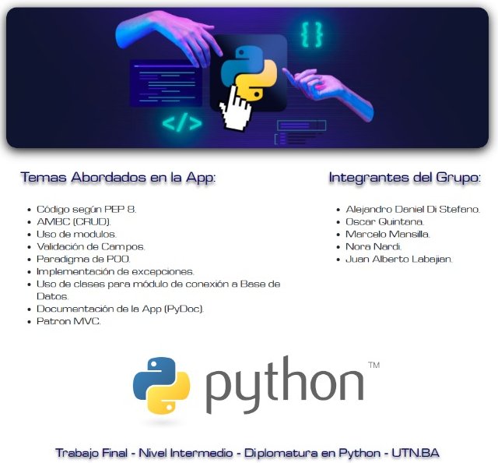
Diciembre 2021

Slide 2

Alcance de la Aplicación Nivel Intermedio
Objetivo: Desarrollo de un aplicativo en python que utilice o no interfaz gráfica (tkinter) cuya funcionalidad sea la de una agenda de datos que se vincule con tabla externa al programa, creada por este, aplicando todo lo conocido y visto en el curso intermedio de la diplomatura.
Temas Nivel inicial
ABMC (alta, baja, modificación, consulta)
Uso de base de datos
(MySQL ó SQLite3 a elección)
Implementación de Regex
para validación de datos
El código debe cumplir con PEP8
Desarrollo: Agenda de Contactos
Etimologia: la palabra agenda proviene de latin “agendum” (lo que se debe hacer), es su plural neutro (“cosas para hacer”) es la forma neutra del participio de futuro pasivo. Es algo a realizarse desde su etimología. Implica futuro de realización.
ERP
Nota = 6 (requisitos minimos) incluyendo Temas Nivel inicial
ERP
Objetivo Minimo
Notas de 7 a 10 incluyendo Temas Nivel Intermedio
Objetivo Maximo
PEP8 | ABMC | Uso de modulos | Validación de campos | Paradigma de POO | Uso de excepciones | Uso de clases de conexión Base Datos | Documentación de la app | Patrón MVC

Slide 3
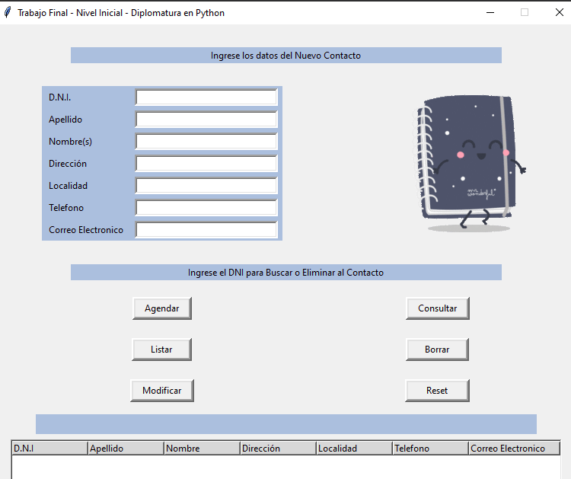
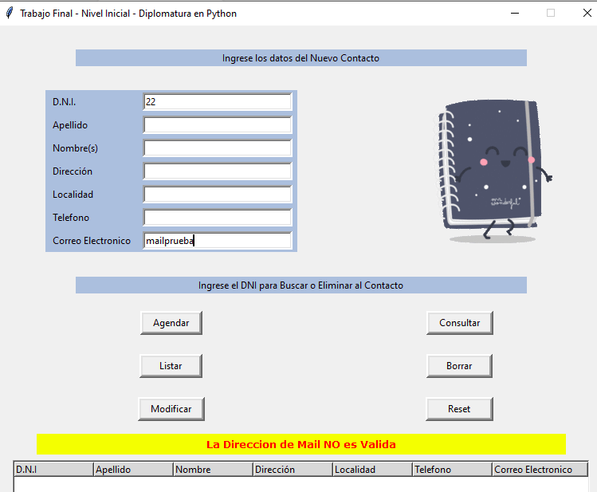
Aplicacion Agenda de Contactos
ERP
CRUD
Pantalla de ingreso
Validacion de campo
ERP
REGEX

Slide 4
Agenda de Contactos
MÓDULO PRINCIPAL
Contactos
CONEXION BASE DE DATOS
Creación de base de datos y tabla desde Python, mediante el sistema de gestión
de bases de datos relacional → SQLite3.
ESTRUCTURA TABLA: Tipos de datos
ID: campo autonumérico (Oculto)
dni: entero
apellido: alfanumerico
nombre: alfanumerico
direccion: alfanumerico
localidad: alfanumerico
telefono: alfanumerico
email: alfanumerico
FRONTEND:
Se utiliza la interfaz Tkinter, mediante campos del tipo entry se adquieren
los datos ingresados por el usuario.

Slide 5
Agenda de Contactos
MÓDULO PRINCIPAL
Contactos
CRUD (Create, Read, Update y Delete):
Desde la pantalla de nuestra aplicación, podremos realizar las siguientes
Operaciones en nuestra base de datos → Agenda_Contacto
Create (Crear):
Boton Agendar → Se insertan nuevos registros en nuestra tabla de datos.
Con validacion de registro duplicado con mensaje de: ”Ya existe ese Registro".
Read (Leer):
Boton Consultar → Se pueden consultar registros específicos, mediante el ingreso
del numero de DNI buscar información y el sistema consulta a la base de datos
para mostrar el registro en pantalla.
De no existir el registro el sistema informa “No se encontro el contacto”.
Boton Listar → al presionar dicho boton se pueden consultar TODOS los registros
insertados en la base de datos.
De no existir ningun registro el sistema informa “No se encontro el contacto”.

Slide 6
Agenda de Contactos
MÓDULO PRINCIPAL
Contactos
CRUD (Create, Read, Update y Delete):
Update (Actualizar):
Boton Modificar: Luego de realizada la busqueda del contacto,
se puede modificar la información del registro y al presionar el boton el sistema
informa “Se ha modificado el contacto DNI: xxxxxxx, de Nombre: xxxxxxxx”.
Delete (Borrar):
Boton Borrar → Luego de realizada la busqueda del contacto, se puede borrar
el registro.
En caso que el registro no se haya seleccionado el sistema informa:
“No se pudo borrar el contacto”.
Boton Reset: al presionar dicho boton el sistema limpia todos los entrys
cargados en pantalla.

Slide 7

Gracias!

